Slide 1
人工智能
汤步洲、苏敬勇
哈尔滨工业大学（深圳）
计算机科学与技术学院
tangbuzhou@hit.edu.cn

Slide 2
课程目的和基本要求
课程类型
专业必修课
基础知识要求
高级语言程序设计，数理逻辑，数据结构、离散数学等
教学目标
了解人工智能的概念
熟悉人工智能研究的基本问题
掌握人工智能的基本理论与方法

Slide 3


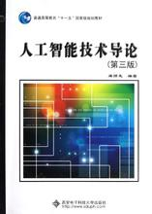

参考教材
王万森.《人工智能原理及其应用》， 电子工业出版社, 2018.

Slide 4
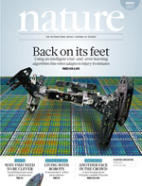
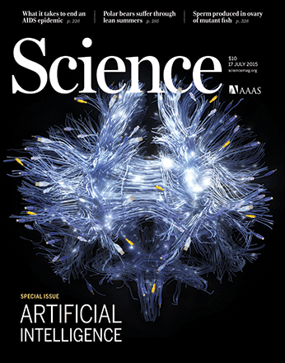
参考刊物-人工智能
《Nature》专题：“Machine Intelligence”
(28 May, 2015)
Deep Learning
Robot
Reinforcement Learning
《Science》 专刊：“Artificial Intelligence”
(17 July 2015)
Machine Learning
Computational rationality
Rise of the Machines

Slide 5

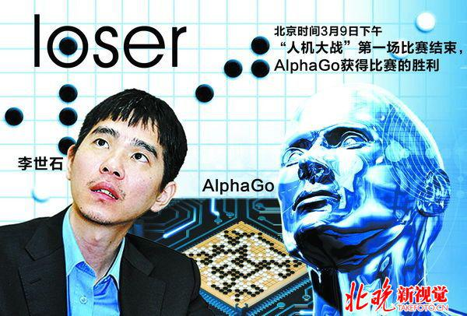
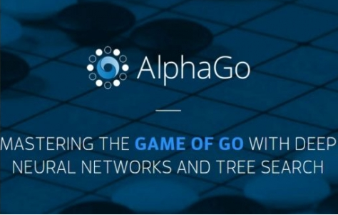
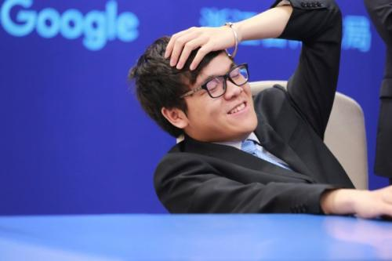
正如哈萨比斯先生所说，卡斯帕罗夫称深蓝是end，而狗却是beginning。
Notes:
说明的问题：

Slide 6

辅导及考核
考核：平时作业（30%）+ 实验（30%） + 期末考试（40%）
平时作业：当周作业，下周交，交作业的同时返回上次作业
助教
朱锐东（15546314218），沈问（13713517227），赵晓雨（18126779133），董苏（18742024196）
课程QQ群： 837987850

Slide 7
教 学 内 容
第1章 人工智能概述
第2章 知识表示
第3章 确定性推理
第4章 搜索策略
第5章 不确定性推理
第6章 前沿技术

Slide 8
第一章 人工智能概述
1.1 人工智能的定义
1.2 人工智能的发展简史
1.3 人工智能的研究内容
1.4 人工智能研究方法与途径
1.5 人工智能研究领域
1.6 人工智能应用、现状及思考
1.7 人工智能对人类的影响

Slide 9
本章学习要点
了解人工智能科学的诞生及其发展历史；
了解人工智能的定义；
了解人工智能研究的各种学派及其理论；
产生自己对人工智能的认知与判断。

Slide 10
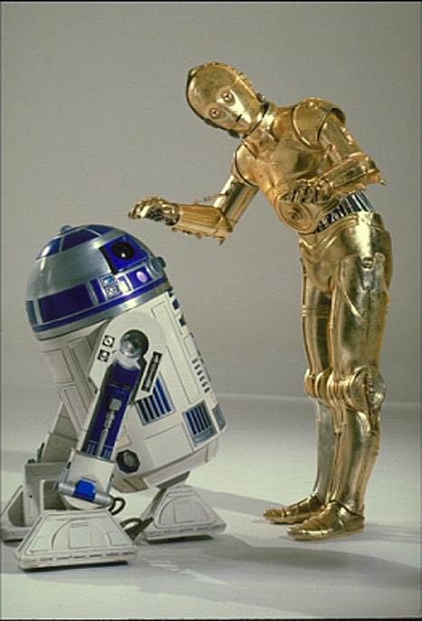
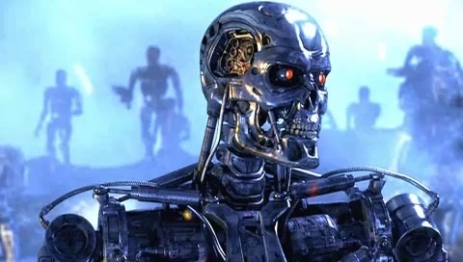
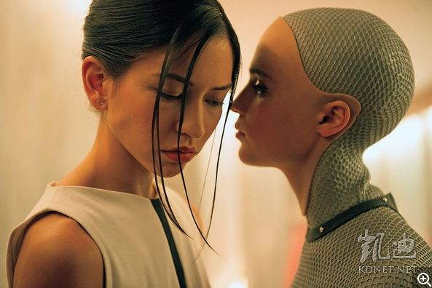
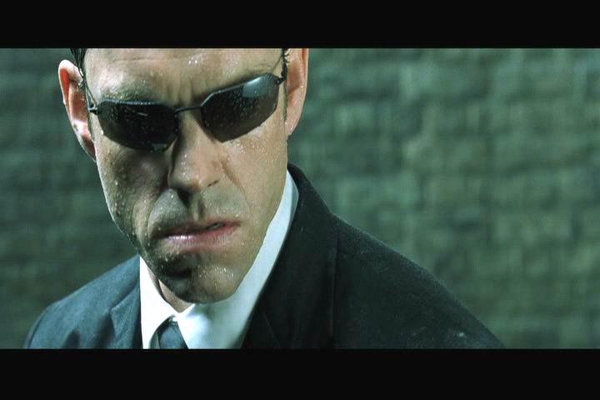
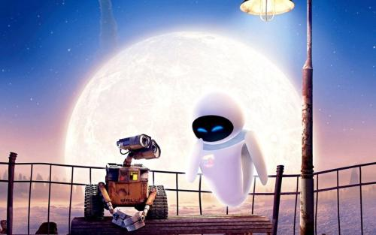
Sci-Fi AI?
Notes:
Sci-Fi = science fiction （科幻小说）
Who are these? C3PO, what does he do? Essentially google translate, (but with anxiety disorder!)
Smal guy? R2D2 – what does he do, yeah, not so sure
Things got darker: machines come back from the future – to kill us!
90’s : software is scary
Basic fear about what technology might do ?
What if we can’t even tell technology apart from ourselves?
OR maybe it’ll look really different and snarky
Some exceptions like wall-E, positive view of technology (but maybe not of us humans!)
But mostly a worry
[not very worried myself, at least at present]

Slide 11

“超能陆战队2”中的大白

Slide 12
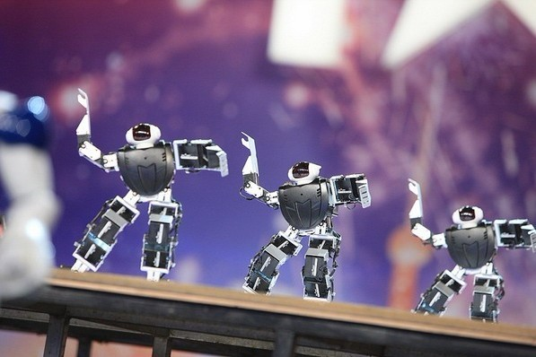
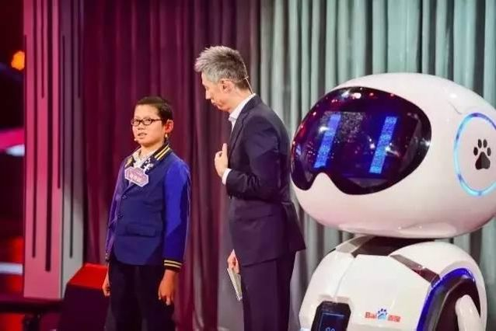
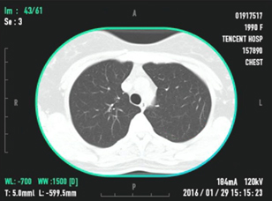
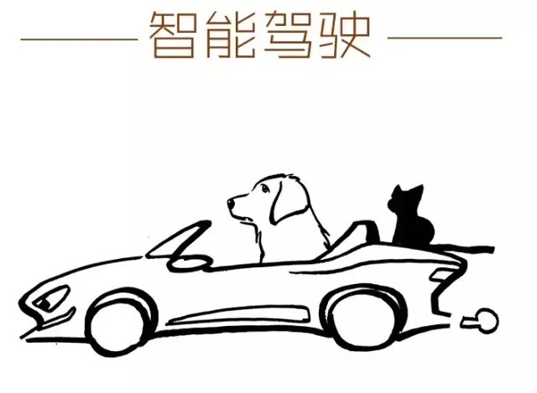

Actual AI

Slide 13

“ZAO”-当朱茵的演技换上杨幂的脸

Slide 14
第一章 主 要 内 容
1.1 人工智能的定义
1.2 人工智能的发展简史
1.3 人工智能的研究内容
1.4 人工智能研究方法与途径
1.5 人工智能研究及应用领域
1.6 人工智能应用、现状及思考
1.7 人工智能对人类的影响

Slide 15
1.1.1 人工智能的定义
什么是智能？
什么是人工智能？

Slide 16
什么是智能？
自然智能
指人类和一些动物所具有的智力和行为能力
人类的自然智能（简称智能）
指人类在认识客观世界中，由思维过程和脑力活动所表现出的综合能力
智能(自然智能)现象：
1、人是怎样思考问题的？例如：树上还有几只鸟？（常识推理）
2、人是怎样横穿马路的？（常识推理和逻辑问题的形象处理）
3、人是怎样识别景物的？例如：小孩的妈妈是谁？（形象思维）
4、人是怎样实现感知、学习、思维等的？（神经系统的心智活动）
5、人是怎样产生情绪、情感的？（神经系统的心理过程）
…
定义智能的困难
从结构上，人脑有10¹¹⁻¹² 量级的神经元，是广泛分布、并行的、巨复杂系统
从功能上，人脑具有记忆、思维、观察、分析等能力
有待于人脑奥秘的揭示，进一步认识

Slide 17
什么是智能？
内涵：“知识+思维”
外延：获取知识、运用知识的能力；
分析问题、解决问题的能力……
Notes:
智慧和才能
以逻辑的方式学习、理解、思考事物的能力
知识是符合文明方向的，人类对物质世界以及精神世界探索的结果总和。知识，至今也没有一个统一而明确的界定。有一个经典的定义来自于柏拉图：一条陈述能称得上是知识必须满足三个条件，它一定是被验证过的，正确的，而且是被人们相信的，这也是科学与非科学的区分标准。
思维最初是人脑借助于语言对客观事物的概括和间接的反应过程。思维以感知为基础又超越感知的界限。通常意义上的思维，涉及所有的认知或智力活动。它探索与发现事物的内部本质联系和规律性，是认识过程的高级阶段 。
思维对事物的间接反映，是指它通过其他媒介作用认识客观事物，及借助于已有的知识和经验，已知的条件推测未知的事物。思维的概括性表现在它对一类事物非本质属性的摒弃和对其共同本质特征的反映。

Slide 18
智能(Intelligence)
脑智能(BI) | 群智能(SI)
符号智能(SI)
计算智能(CI)
Notes:
脑（主要指人脑）智能（Brain Intelligence，BI）是宏观心理层次的智能表现，是个体智能
群智能（Swarm Intelligence，SI）是由全体行为所表现出的智能，是社会智能，或者说是系统智能
符号智能（Symbolism Intelligence）就是符号人工智能,它是模拟脑智能的人工智能，也就是所说的传统人工智能或经典人工智能。符号智能以符号形式的知识和信息为基础，主要通过逻辑推理，运用知识进行问题求解。
计算智能（Computational Intelligence，CI）就是计算人工智能，它是模拟群智能的人工智能。计算智能以数值数据为基础，主要通过数值计算，运用算法进行问题求解

Slide 19
智能的不同观点
思维理论：智能来源于思维活动，智能的核心是思维，人的一切知识都是思维的产物。可望通过对思维规律和思维方法的研究，来揭示智能的本质。
知识阈值理论：智能取决于知识的数量及其可运用程度。一个系统所具有的可运用知识越多，其智能就会越高。
进化理论：是美国MIT的Brooks在对人造机器虫研究的基础上提出来的。智能取决于感知和行为，取决于对外界复杂环境的适应，智能不需要知识、不需要表示、不需要推理，智能可由逐步进化来实现。
Notes:
（1）智能来源于思维活动。这种观点被称为思维理论。它强调思维的重要性，认为智能的核心是思维，人的一切智慧或智力都来自于大脑的思维活动，人的一切知识都是思维的产物，因而通过对思维规律与思维方法的研究，可望揭示智能的本质。 （2）智能取决于可运用的知识。这种观点被称为知识阈值理论。它把智能定义为：智能就是在巨大的搜索空间中迅速找到一个满意解的能力。知识阈值理论着重强调知识对智能的重要意义和作用，认为智能行为取决于知识的数量及其可运用重强调知识对智能的重要意义和作用，认为智能行为取决于知识的数量及其可运用的程度，一个系统所具有的可运用知识越多，其智能就会越高。 （3）智能可由逐步进化来实现。这种观点被称为进化理论。它是美国麻省理工学院（MIT）的布鲁克斯（R．A．Brooks）教授在对人造机器虫进行研究的基础上提出来的。他认为智能取决于感知和行为，取决于对外界复杂环境的适应，智能不需要知识、不需要表示、不需要推理，智能可以由逐步进化来实现。

Slide 20
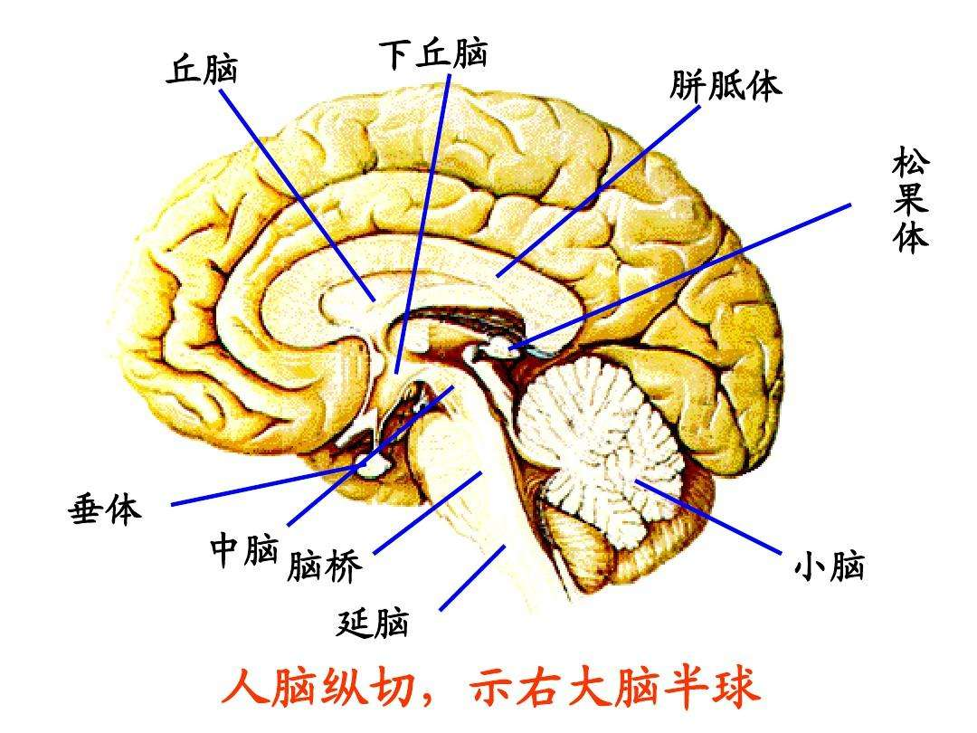
智能的层次结构
智能的层次结构
高层智能：以大脑皮层（抑制中枢）为主，主要完成记忆、思维等活动。
中层智能：以丘脑（或称间脑，感觉中枢）为主，主要完成感知活动。
低层智能：以小脑、脊髓为主，主要完成动作反应活动。

Slide 21

不同观点与层次结构的对应关系
思维理论
高层智能
知识阈值理论
进化理论
中层智能和低层智能

Slide 22
智能包含的能力
感知能力
通过感知器官感知外界的能力。是人类获得外界信息的基本途径，其处理方式有以下两种：
感知--动作方式：对简单、紧急信息（如膝跳反射）
感知--思维--动作方式：对复杂信息
记忆和思维能力
记忆：对感知到的外界信息和由思维产生的内部知识的存储过程
思维：对已存储信息或知识的本质属性、内部规律的认识过程
思维方式：
抽象思维（逻辑思维）：根据逻辑规则对信息和知识进行处理的理性思 维方式。例如，逻辑推理等
形象思维（直感思维）：基于形象概念，根据感性形象认识材料对客观现 象进行处理的一种思维方式。例如，图像、景物识别等
灵感思维（顿悟思维）：是一种显意识和潜意识相互作用的思维方式。例 如，因灵感而顿时开窍

Slide 23
智能包含的能力
学习和自适应能力
学习：是一个具有特定目的的知识获取过程，是人的一种本能。 不同人的学习方法、能力不同
自适应：是一种通过自我调节适应外界环境的过程，是人的一种 本能。不同人的适应能力不同
行为能力
含义：是人们对感知到的外界信息作出动作反应的能力
信息来源：由感知直接获得的外界信息或经过思维加工后的信息
实现过程：通过脊髓来控制由语言、表情、体姿等来实现

Slide 24
什么是人工智能？
人工方法实现的智能
目前的“人工智能”一词是指用计算机模拟实现的智能，同时，人工智能又是一个学科名称。
人造的智能机器或系统
模仿、延伸以及扩展人的智能
Notes:
人工方法实现的智能。
模仿、延伸以及扩展人类的智能。
图灵测试，中文屋子。

Slide 25
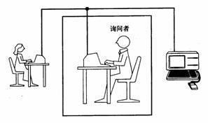
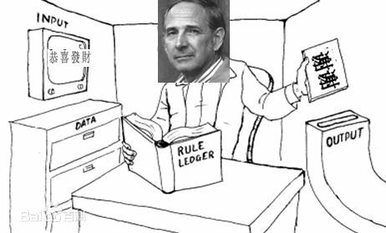
如何衡量机器是否具有智能？
VS
Notes:
图灵测试：把一个等待测试的计算机和一个思维正常的人分别关在两间屋子里，然后让你提问题，你通过提问，通过分析机器和人对你的问题的回答来想办法区分哪一个是机器，哪一个是人。如果你无法区分，那么，这台机器就通过了测试，就证明这台机器和人一样具有思维，有思想——这是一台会思考的机器。
中文屋子：中文房间（Chinese room，the Chinese room argument）又称作华语房间，是由美国哲学家约翰·希尔勒（John Searle）在1980年设计的一个思维试验以推翻强人工智能（机能主义）提出的过强主张：只要计算机拥有了适当的程序，理论上就可以说计算机拥有它的认知状态以及可以像人一样地进行理解活动。“中文房间”最早由美国哲学家John Searle于20世纪80年代初提出。这个实验要求你想象一位只说英语的人身处一个房间之中，这间房间除了门上有一个小窗口以外，全部都是封闭的。他随身带着一本写有中文翻译程序的书。房间里还有足够的稿纸、铅笔和橱柜。写着中文的纸片通过小窗口被送入房间中。根据Searle，房间中的人可以使用他的书来翻译这些文字并用中文回复。虽然他完全不会中文，Searle认为通过这个过程，房间里的人可以让任何房间外的人以为他会说流利的中文。

Slide 26
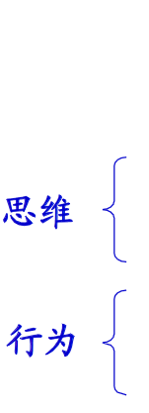

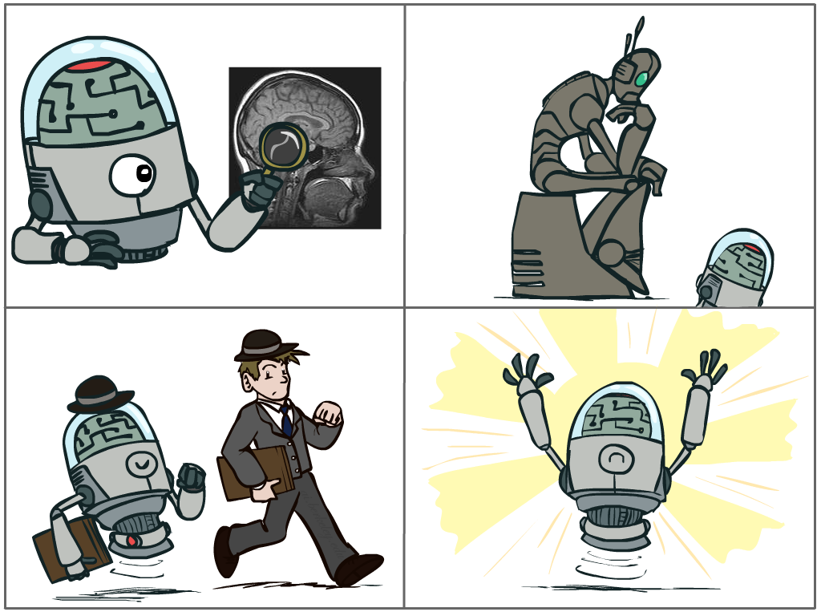
定义方法
典型的4种定义方法：（类人、理性）、（思维、行为）
Think like people
Think rationally
Act like people
Act rationally
Notes:
Systems that think like humans（类人思考）：认知模型方法
Systems that act like humans（类人行为）：图灵测试方法
Systems that think rationally（理性地思考）：“思维法则”方法
Systems that act rationally（理性地行动）：理性Agent方法

Slide 27
什么是人工智能？
1. 类人思维方法
类人思维方法也称为认知模型方法，它是一种基于人类思维工作原理的可检测理论来定义智能的方法。
典型代表是贝尔曼（Bellman）于1978年提出的定义：人工智能是那些与人的思维、决策、问题求解和学习等有关活动的自动化。
认知科学，研究人类感知和思维信息处理过程，它把来自人工智能的计算机模型和来自心理学的实验技术结合起来，试图创立一种精确而且可检测的人脑思维过程的工作模型。
如果能把上述所得到关于思维的足够精确的模型用计算机程序表示出来，并且该程序的输入/输出和实时行为能够与人类相一致，那就说明该程序的某些机制可能是按照人脑思维模式运行的。
这方面的典型例子是艾伦．纽厄尔（Allen Newell）和赫伯特．西蒙（Herbert Simon）等人于1960年研制了通用问题求解（general problem solving，GPS）程序。

Slide 28
什么是人工智能？
2. 类人行为方法
类人行为方法也称为图灵测试方法，它是一种基于人类自身的智能去定义一个机器或系统是否具有智能的方法。
典型代表是库兹韦勒（Kurzweil）于1990年提出的定义：人工智能是一种创建机器的技艺，这种机器能够执行需要人的智能才能完成的功能。
按照图灵测试要求，一台计算机要能够通过，至少应该具有以下能力：
(1) 自然语言处理（含语音技术）。实现用自然语言与计算机的交流。
(2) 知识表示。存储它所知道的或听到的知识或信息。
(3) 自动推理。运用存储的知识或信息来回答问题，并提取新的结论。
(4) 机器学习。能适应新的环境，并能自我获取新的知识。
如果还需要测试被测对象利用视频信号的感知能力和传递接受物体的行为能力，即所谓的完全图灵测试，则计算机还应该具有如下能力：
(5) 计算机视觉。可以感知物体。
(6) 机器人技术。可以操纵和移动物体。
Notes:
语音技术

Slide 29
什么是人工智能？
3. 理性思维方法
理性思维方法亦称为思维法则方法，它是一种基于逻辑推理定义智能的方法。
典型代表是查尼艾克（E.Charniak）和麦克德莫特（D.McDermott）于1985年提出的定义：人工智能是通过计算模型来进行心智能力研究的。
计算模型主要是指能“正确思维”的逻辑学模型。古希腊哲学家亚里士多德（Aristotle）是首先严格定义“正确思维”的人之一，他将其定义为“不能辩驳的推理过程”。例如，三段论推理方法。
理性思维方法正是人工智能领域中所谓的逻辑主义观点，他们希望通过编制逻辑程序来建造智能系统。
这种方法存在两个主要问题：第一，非形式的知识用形式的逻辑符号表示不易实现，尤其是对不确定的知识；第二，原则上可以解决的问题与实际解决问题之间存在较大差异，需要考虑推理过程的控制。

Slide 30
什么是人工智能？
4. 理性行为方法
理性行为方法亦称为理性智能体方法，它是一种基于智能体定义智能的方法。
典型代表是尼尔森（N.J.Nilsson）于1998年提出的定义：人工智能关心的是人工制品中的智能行为。这里的人工制品主要是指能够感知环境、适应变化、自主操作、执行动作的理性智能体（Agent）。按照这种方法，可以认为人工智能就是研究和建造理性智能体。
理性行为方法与理性思维方法的关系：
首先，理性行为和理性思维强调的重点不同。理性思维方法强调的是正确思维，而理性行为方法强调的则是合理行动。
其次，理性行为可以依据理性思维进行。例如，对一些能够通过理性思维做出正确结论的事情，实现理性行为的途径往往是先通过逻辑推理得出该行为能达到的目标和结论，然后再付诸实施。
再其次，理性行为不一定要依据理性思维进行。例如，对有些事情，即使理性思维无法证明哪些行为是正确的，而其它行为是错误的，理性行为也必须有所行动。

Slide 31
什么是人工智能？
上述4种方法
都有人做了很多工作，当然在以人为中心的方法和以理性为中心的方法之间也存在着一定的争议。例如
以人为中心的方法是一种经验科学，它需要涉及到很多假设和实验证实。
以理性为中心的方法则涉及到把数学与工程相结合

Slide 32
什么是人工智能？-总结
人工智能的一般解释：
从能力的角度：人工智能是指用人工的方法在机器（计算机）上实现的智能。是智能机器所执行的通常与人类智能有关的功能，如判断、推理、证明、识别、感知、理解、设计、思考、规划、学习和问题求解等思维活动。
从学科的角度：人工智能是一门研究如何构造智能机器或智能系统，去模拟、延伸和扩展人类智能的学科。是计算机科学中涉及研究、设计和应用智能机器的一个分支。
Notes:
用人工的方法在机器（计算机）上实现的智能。
模仿、延伸以及扩展人的智能。
图灵测试，中文屋子。

Slide 33
1.1.2 AI的研究意义
研究人工智能是当前信息化社会的迫切要求。
智能化也是自动化发展的必然趋势。
探索人类自身智能的奥秘，发现自然智能的渊源。

Slide 34
1.1.3 人工智能的研究目标
目前没有一个统一的说法。
1978年，斯洛曼对人工智能给出了三个主要目标：
1.对智能行为有效解释的理论分析
2.解释人类智能
3.构造具有智能的人工制品

Slide 35
远期目标：
揭示人类智能的根本机理，用智能机器去模拟、延伸和扩展人类的智能。涉及到脑科学、认知科学、计算机科学、系统科学、控制论等多种学科，并依赖于它们的共同发展
用自动机重现人类的思维过程和智能行为
近期目标：
研究如何使现有的计算机更聪明，即使它能够运用知识去处理问题，能够模拟人类的智能行为。
建造智能计算机代替人类的部分智力劳动

Slide 36
相互关系：
远期目标为近期目标指明了方向
近期目标则为远期目标奠定了理论和技术基础

Slide 37
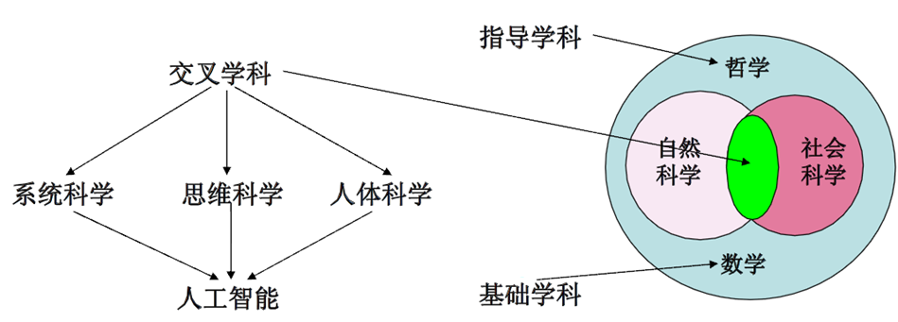
1.1.4 AI的学科位置
1. 一门新兴的交叉学科
AI是一门新兴的学科，是自然科学与社会科学的交叉学科
AI的交叉包括：逻辑、思维、生理、心理、计算机、电子、语言、自动化、光、声等
AI的基础学科包括：数学（离散、模糊）、思维科学（认知心理、逻辑思维学、形象思维学）和计算机（硬件、软件）等

Slide 38
1.1.4 AI的学科位置
2. 一个引领未来的科学技术
2008年11月16日，在中国科协成立50周年的新闻发布会上，经2000多万公众网上投票，评出的10项引领未来的科学技术如下：
1．基因修饰技术
2．未来家庭机器人
3．新型电池
4．人工智能技术
5．超高速交通工具
6．干细胞技术
7．光电信息技术
8．可服用诊疗芯片
9．感冒疫苗
10．无线能量传输技术
2017年7月20日，国务院近日印发《新一代人工智能发展规划》明确了我国新一代人工智能发展的战略目标：到2020年，人工智能总体技术和应用与世界先进水平同步，人工智能产业成为新的重要经济增长点，人工智能技术应用成为改善民生的新途径……
中央政府网站：http://www.gov.cn/zhengce/content/201707/20/content_5211996.htm?from=timeline&isappinstalled=0

Slide 39
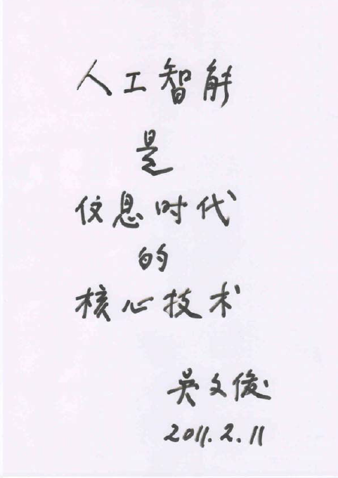
1.1.4 AI的学科位置
3. 信息时代的核心技术
吴文俊，1919年生，1940年毕业于上海交大数学系。
1946年赴法国留学，并获博士学 位。
1957年当选中科院学部委员（院士）
2001年获首届国家主席奖。
在数学机械化领域。他提出的几何定理的机器证明被国际数学界称为“吴方法”。

Slide 40
1.1.5 与脑科学和认知科学的交叉研究
1. 脑科学与神经科学
脑科学：是一门研究脑与心智现象及规律的科学，其主要目标就是要揭示脑功能的本质，认识脑与智能的规律，保护脑和创造脑。
神经科学：是一门研究神经系统内分子水平、细胞水平及细胞间的变化过程，及这些过程在中枢的功能、控制系统内的整合作用所进行的学科。
脑的涵义：
从狭义方面，脑是指中枢神经系统，有时特指大脑；
从广义方面，脑可泛指整个神经系统。人工智能是从广义角度来理解脑科学的。
脑的复杂度：人脑是由巨量神经元经其突触的广泛并行互联所形成的一个巨复杂系统，是自然界中最复杂、最高级的智能系统。
现代脑科学的基本问题：
(1) 揭示神经元之间的连接形式，奠定行为的脑机制的结构基础；
(2) 阐明神经活动的基本过程，说明在分子、细胞到行为等不同层次上神经信号的产生、传递、调制等基本过程；
(3) 认识实现各种功能的神经回路基础；
(4) 解释脑的高级功能机制等。
脑科学是AI的基础：其任何研究进展都将对人工智能的研究起到积极的推动作用。

Slide 41
1.1.5 与脑科学和认知科学的交叉研究
2. 认知科学和思维科学
认知：可一般地认为是和情感、动机、意志相对应的理智或认识过程，或者是为了一定的目的，在一定的心理结构中进行的信息加工过程。
美国心理学家浩斯顿(Houston)等人把认知归纳为以下5种主要类型：
(1) 认知是信息的处理过程；
(2) 认知是心理上的符号运算；
(3) 认知是问题求解；
(4) 认知是思维；
(5) 认知是一组相关的活动，如知觉、记忆、思维、判断、推理、问题求解、学习、想象、概念形成及语言使用等。
认知科学：认知科学（思维科学）是研究人类感知和思维信息处理过程的一门学科，其主要研究目的就是要说明和解释人类在完成认知活动时是如何进行信息加工的
认知科学也是人工智能的重要理论基础，对人工智能发展起着根本性的作用。认知科学涉及的问题非常广泛，除了像浩斯顿提出的相关联活动外，还会受到环境、社会、文化背景等方面的影响。
从认知观点看，AI应同时开展对逻辑思维、形象思维和灵感思维的研究

Slide 42
1.1.6 智能模拟的方法和技术研究
1. 感知、思维
机器感知
就是要让计算机具有类似于人的感知能力，如视觉、听觉、触觉、嗅觉、味觉
机器视觉（或叫计算机视觉）：就是给计算机配上能看的视觉器官，如摄像机等， 使它可以识别并理解文字、图像、景物等
机器听觉（或叫计算机听觉）：就是给计算配上能听的听觉器官，如话筒等，使计算机能够识别并理解语言、声音等。
机器感知相当于智能系统的输入部分。
机器感知的专门的研究领域：计算机视觉、模式识别、自然语言理解
机器思维
让计算机能够对感知到的外界信息和自己产生的内部信息进行思维性加工
逻辑思维
形象思维
灵感思维

Slide 43
1.1.6 智能模拟的方法和技术研究
2. 学习、行为、系统
机器学习
让计算机能够像人那样自动地获取新知识，并在实践中不断地完善自我和增强能力。
机器学习方法：机械学习、类比学习、归纳学习、发现学习、遗传学习和连接学习等
机器行为
让计算机能够具有像人那样地行动和表达能力，如走、跑、拿、说、唱、写画等。
相当于智能系统的输出部分。
智能系统与智能机器
无论是人工智能的近期目标还是远期目标，都需要建立智能系统或构造智能机器。需要开展对系统模型、构造技术、构造工具及语言环境等研究

Slide 44
1.1.7 AI的研究策略
先部分地或某种程度地实现机器的智能,并运用智能技术解决各种实际问题特别是工程问题, 从而使现有的计算机更灵活、更好用和更有用,成为人类的智能化信息处理工具, 从而逐步扩展和不断延伸人的智能, 逐步实现智能化。

Slide 45
第一章 主 要 内 容
1.1 人工智能的定义
1.2 人工智能的发展简史
1.3 人工智能的研究内容
1.4 人工智能研究方法与途径
1.5 人工智能研究及应用领域
1.6 人工智能应用、现状及思考
1.7 人工智能对人类的影响

Slide 46
1.2.1 人工智能的发展简史
兴起期
学派融合期
知识应用期
形成期
孕育期
1956
1970
1990
2000

Slide 47
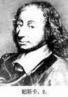
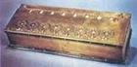
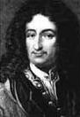
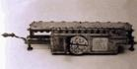
1.2.1 人工智能的发展简史
第1阶段（1956年以前）---孕育期
自远古以来，人类就有用机器代替人们脑力劳动的的幻想：公元前900多年我国有歌舞机器人流传的记载。
古希腊伟大的哲学家和思想家亚里斯多德，创立了演绎法。
17世纪法国人帕斯卡制造出一种机械式加法机。
德国数学家莱布尼兹发明了乘法计算机。把形式逻辑符号化，奠定了数理逻辑的基础。

Slide 48
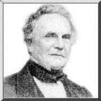
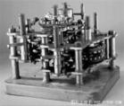
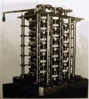
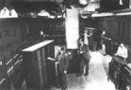
第1阶段（1956年以前）---孕育期
英国查尔斯· 巴贝奇研制出了差分机和分析机。
1937年，英国学者图灵提出“图灵计算机”。
香农创立信息论； 1938年首次证明布尔代数的逻辑运算，可以通过继电器电路来实现。
1945年冯· 诺依曼提出存储程序的概念。
1946年世界上第1台通用电子数字计算机ENIAC研制成功。
Notes:
ENIAC (Electronic Numerical Integrator And Computer) 计算机总共安装了 17468 只电子管， 7200 个二极管， 70000 多电阻器， 10000 多只电容器和 6000 只继电器，电路的焊接点多达 50 万个 , 机器被安装在一排 2.75 米高的金属柜里，占地面积为 170 平方米左右，总重量达到 30 吨。

Slide 49
第1阶段（1956年以前）---孕育期
美国神经生理学家麦克洛奇和皮兹，于1943年建成了第一个神经网络模型(MP模型)
1948年美国著名数学家、控制论创始人维纳创立了控制论。控制论向人工智能的渗透，形成了行为主义学派。
图灵又于1950年，发表题为《计算机能思维吗？》的著名论文，明确提出了“机器能思维”的观点。
这些，都为人工智能的诞生准备了必要的思想、理论和物质技术条件。

Slide 50
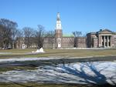
第2阶段（1956----1970年）---形成期
1. 诞生
AI诞生于一次历史性的聚会
时间：1956年夏季
地点：达特莫斯(Dartmouth) 大学
目的：为使计算机变得更“聪明” ，或者说使计算机具有智能
发起人：
麦卡锡(J.McCarthy），Dartmouth的年轻数学家、计算机专家，后为MIT教授
明斯基(M.L.Minsky），哈佛大学数学家、神经学家，后为MIT教授
洛切斯特(N.Lochester)，IBM公司信息中心负责人
香农(C.E.Shannon)，贝尔实验室信息部数学研究员
参加人：
莫尔(T.more)、塞缪尔(A.L.Samuel)，IBM公司
塞尔夫里奇(O.Selfridge)、索罗蒙夫(R.Solomonff) ，MIT
纽厄尔(A.Newell)，兰德(RAND)公司
西蒙(H.A.Simon)，卡内基(Carnagie)工科大学
会议结果：
由麦卡锡提议正式采用了“Artificial Intelligence”这一术语

Slide 51
第2阶段（1956----1970年）---形成期
2. 早期研究
心理学小组：1957年，纽厄尔、肖(J.Shaw)和西蒙等人的心理学小组研制了称为逻辑理论机(简称LT)的数学定理证明程序。
1960年研制了通用问题求解程序。该程序当时可解决11种类型的问题，如不定积分、三角函数、代数方程、猴子摘香蕉、河内梵塔、人—羊过河等。
IBM工程小组：1956年，塞缪尔在IBM704计算机上研制成功了具有自学习、自组织和自适应能力的西洋跳棋程序。这个程序可以从棋谱中学习，也可以在下棋过程中积累经验、提高棋艺。通过不断学习，该程序1959年击败了塞缪尔本人，1962年又击败了一个州的冠军。
MIT小组：1958年，麦卡西建立了行动规划咨询系统。
1960年，麦卡西又研制了人工智能语言LISP。
1961年，明斯基发表了“走向人工智能的步骤”的论文，推动了人工智能的发展。
其他方面：1965年，鲁宾逊(J.A.Robinson)提出了归结（消解）原理。
1965年，费根鲍姆开始研究化学专家系统DENDRAL。

Slide 52
第3阶段（1970---- 20世纪80年代末）---知识应用期
1. 挫折和教训
失败的预言：
60年代初，西蒙预言：10年内计算机将成为世界冠军、将证明一个未发现的数学定理、将能谱写出优秀作曲家水平的乐曲、大多数心理学理论将在计算机上形成。
挫折和教训
在博弈方面，塞缪尔的下棋程序在与世界冠军对弈时，5局败了4局。
在定理证明方面，发现鲁宾逊归结法的能力有限。当用归结原理证明两个连续函数之和还是连续函数时，推了10万步也没证出结果。
在问题求解方面，对于不良结构，会产生组合爆炸问题。
在机器翻译方面，发现并不那么简单，甚至会闹出笑话。例如，把“心有余而力不足”的英语句子翻译成俄语，再翻译回来时竟变成了“酒是好的，肉变质了”
在神经生理学方面，研究发现人脑有10¹¹⁻¹²以上的神经元，在现有技术条件下用机器从结构上模拟人脑是根本不可能的。
在其它方面，人工智能也遇到了不少问题。从此，在全世界范围内人工智能研究陷入困境、落入低谷。
Notes:
以研究搜索方法和一般问题求解为主！
困难，跳棋败给世界冠军1：4。
果蝇喜欢香蕉：Fruit flies like a banana: 水果像香蕉一样飞行。 美国政府取消了机器翻译的资助，英国政府取消了人工智能的资助。
问题求解，无法面对巨大的搜索空间。

Slide 53
第3阶段（1970---- 20世纪80年代末）---知识应用期
2. 以知识为中心的研究
以知识为中心的研究：
专家系统实现了人工智能从理论研究走向实际应用，从一般思维规律探讨走向专门知识运用的重大突破，是AI发展史上的一次重要转折。
1972年，费根鲍姆开始研究MYCIN专家系统，并于1976年研制成功。从应用角度看，它能协助内科医生诊断细菌感染疾病，并提供最佳处方。从技术角度看，他解决了知识表示、不精确推理、搜索策略、人机联系、知识获取及专家系统基本结构等一系列重大技术问题。
1976年，斯坦福大学的杜达(R.D.Duda)等人开始研制地质勘探专家系统PROSPECTOR
这一时期，与专家系统同时发展的重要领域还有计算机视觉和机器人，自然语言理解与机器翻译等。
新的问题：
专家系统本身所存在的应用领域狭窄、缺乏常识性知识、知识获取困难、推理方法单一、没有分布式功能、不能访问现存数据库等问题被逐渐暴露出来。
Notes:
MYCIN系统是一种帮助医生对住院的血液感染患者进行诊断和选用抗菌素类药物进行治疗的人工智能。一种使用了人工智能的早期模拟决策系统，用来进行严重感染时的感染菌诊断以及抗生素给药推荐系统。

Slide 54
第4阶段（20世纪80年代到本世纪初）---从学派分立到综合
人工智能研究的三大学派：
随着人工神经网络的再度兴起和布鲁克斯（R.A.Brooks）的机器虫的出现， 人工智能研究形成了符号主义、联结主义和行为主义三大学派。
符号主义学派
是指基于符号运算的人工智能学派，他们认为知识可以用符号来表示，认知可以通过符号运算来实现。例如，专家系统等。
联结主义学派
是指神经网络学派，在神经网络方面，继鲁梅尔哈特研制出BP网络之后， 人工神经网络研究掀起了第二次高潮。之后，随着模糊逻辑和进化计算的逐步成熟，又形成了“计算智能”这个统一的学科范畴。
行为主义学派
是指进化主义学派，在行为模拟方面，麻省理工学院的布鲁克斯教授1991年研制成功了能在未知的动态环境中漫游的有6条腿的机器虫。
三大学派的综合集成
随着研究和应用的深入，人们又逐步认识到，三个学派各有所长，各有所短，应相互结合、取长补短，综合集成。
Notes:
。

Slide 55
第5阶段（本世纪初以来）---智能科学技术的兴起
目前，一个以人工智能为核心，以自然智能、人工智能、集成智能和协同智能为一体的新的智能科学技术学科正在逐步兴起，并引起了人们的极大关注。
智能科学技术学科研究的主要特征
(1) 由对人工智能的单一研究走向以自然智能、人工智能、集成智能为一体的协同研究；
(2) 由人工智能学科的独立研究走向重视与脑科学、认知科学、等学科的交叉研究；
(3) 由多个不同学派的独立研究走向多学派的综合研究；
(4) 由对个体、集中智能的研究走向对群体、分布智能的研究；
(5) 智能技术应用已渗透到人类社会的各个领域。

Slide 56
第2阶段（20世纪50年代中 - 60年代中）---形成期
1. 诞生
1956年纽厄尔和西蒙研制成功“逻辑理论机”；
塞缪尔研制成功“跳棋程序”；
1960年纽厄尔和西蒙研制成功“通用问题求解程序系统”；
麦卡锡开发出“表处理语言—LISP”。
Notes:
。

Slide 57
第3阶段（20世纪60年代中 - 80年代初）
费根鲍姆教授研究小组研制成功第1个“专家系
统”DENRAL；
1974年绍特里夫等完成医疗专家系统MYCIN；
自动定理证明取得重大突破，我国吴文俊、曾
宪昌、刘再全等在这一方向取得了重要成果；
1977年费根鲍姆教授提出“知识工程”的概念。
第5代计算机的研制；
Notes:
以知识为中心！知识工程与专家系统初步成功。

Slide 58
第4阶段（20世纪80年代初 – 今）
1982年，霍普菲尔特Hopfield网络模型提出
1987年第一次神经网络国际会议召开，神经网络学科诞生。
神经网络的深入研究；
人机交互技术；
分布式人工智能、知识系统、数据挖掘、
进化计算、人工生命，机器人学等……
Notes:
以推理技术、知识获取、自然语言理解和机器视觉的研究为主，开始不确定推理、非单调推理、定性推理方法的研究。
知识获取的研究为热门！
专家系统、机器翻译、机器视觉、问题求解等方面已有实际应用；
机器学习和人工神经网络深入研究；
热门课题：信息过滤、分类、数据挖掘（属于机器学习的知识获取范畴）c

Slide 59

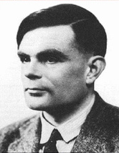
1.2.2 历史上的人工智能大师
阿伦· 图灵(1912～1954)
– –人工智能之父
1936年发表论文“论可计算数及其在判定问题中的应用”，提出图灵机理论；
1950年发表论文“计算机与智能”，阐述了计算机可以具有智能的想法，提出图灵测试；
1966年为纪念图灵的杰出贡献，ACM设立图灵奖。

Slide 60
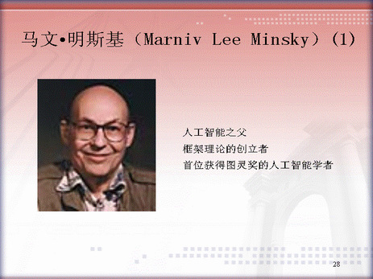
马文· 明斯基 – – 人工智能之父
1927年出生于美国纽约；
1951年提出思维如何萌发并形成的基
本理论；
1956年达特茅斯会议的发起人之一；
1958年在MIT创建世界上第1个AI实验室；
1969年获得图灵奖，成为首位获得图灵奖的人工智能学者；
发明并制作了第一台共聚焦扫描显微镜。

Slide 61
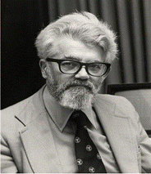
约翰· 麦卡锡 – – 人工智能之父
1927年出生于美国波士顿；
1956年发起达特茅斯会议，并
提出“人工智能”概念；
1958年与明斯基一起创建世界
上第1个人工智能实验室；
发明剪枝算法；
1959年开发LISP语言；
1971年获图灵奖

Slide 62
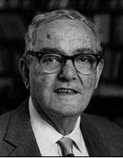
赫伯特· 西蒙 – – 符号主义学派创始人
1916年出生于美国威斯康星州；
1943年在匹兹堡大学获政治学博
士学位；
1969年因心理学方面的贡献获得
杰出科学家贡献奖；
1975年和他的学生艾伦. 纽厄尔
共同获得图灵奖；
1978年获得诺贝尔经济学奖；
1986年因行为科学方面的成就获
得美国国家科学家奖章。
全能科学家，
中科院外籍院士

Slide 63
赫伯特· 西蒙 – – 符号主义学派创始人（续）
50年代-60年代初开发了世界最早的启发式程序
“逻辑理论家”LT，证明了《数学原理》第二章
中的全部52个定理，开创了机器定理证明学科；
1960年开发了“通用问题求解系统”GPS；
1966年开发了最早的下棋程序之一MATER；
70年代发展完善了语义网络的概念和方法；
70年代提出了“物理符号系统假说”；
70年代提出决策过程模型。

Slide 64
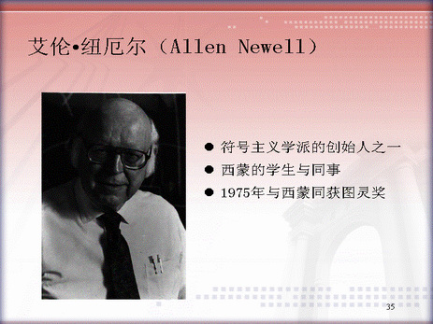
艾伦· 纽厄尔 – – 符号主义学派创始人之一
符号主义学派的创始之一；
西蒙的学生与同事；
1975年与西蒙同获图灵奖

Slide 65
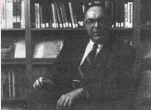
爱德华· 费根鲍姆 – – 知识工程的提出者
1977年提出知识工程，使人工智能从理
论转向应用；
1994年和劳伊.雷迪共同获得图灵奖；
1963年主编了《计算机与思想》一书，被认为是世界上
第1本关于人工智能的经典专著；
1965年开发出世界上第1个专家系统；
开发著名的专家系统MYCIN；
80年代合著四卷本的《人工智能手册》开设世界上第1家
以开发和将专家系统商品化的公司。

Slide 66
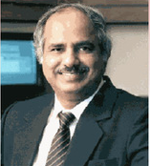
劳伊· 雷迪 – – 大型人工智能系统的开拓者
1937年出生于印度，1966年在美国获得 博士；
1994年与费根鲍姆共同获得图灵奖；
主持开发大型AI系统
- 1986年能在道路行驶的自动车辆项目 (Navlab)
- 用于扫盲的语音识别系统LISTEN
- 火山探测机器人项目（Dante）
- 自动机工厂项目，提出“白领机器人
学”。

Slide 67
1.2.3 我国人工智能研究发展简况
20世纪70年代末，我国才有一批学者认真地开始了人工
智能的研究；
1977年，涂序彦和郭荣江在《自动化》第1期上发表了国
内首篇关于AI的论文——《智能控制及其应用》，拉开了
我国人工智能研究的序幕；
1981年成立中国人工智能学会（CAAI）；
1989年首次召开中国人工智能控制联合会议（CJCAI）；
成立计算机学会人工智能和模式识别委员会 ；
成立自动化学会模式识别与机器智能委员会系、专业、实
验室。

Slide 68
第一章 主 要 内 容
1.1 人工智能的定义
1.2 人工智能的发展简史
1.3 人工智能的研究内容
1.4 人工智能研究方法与途径
1.5 人工智能研究及应用领域
1.6 人工智能应用、现状及思考
1.7 人工智能对人类的影响

Slide 69
1.3 人工智能研究内容
如何获取知识?
如何将获取的知识以计算机内部代码形式加以合理表示?
如何运用知识进行推理，解决实际问题?
知 识

Slide 70
第一章 主 要 内 容
1.1 人工智能的定义
1.2 人工智能的发展简史
1.3 人工智能的研究内容
1.4 人工智能研究方法与途径
1.5 人工智能研究及应用领域
1.6 人工智能应用、现状及思考
1.7 人工智能对人类的影响

Slide 71
1.4 人工智能研究的方法与途径（三大学派）
运用计算机科学的方法（逻辑演绎）
符号主义
(Symbolicism)
运用仿生学的方法
（网络连接机制）
联结主义
(Connectionism)
运用进化论的思想
（控制论和机器学习算法）
行为主义
(Behaviorism)
研究途径
Notes:
符号主义---人类智能基本单元为符号---研究基于逻辑的知识表示和推理机制（代表谓词逻辑表示知识和归结推理方法）
联接主义----人类智能基本单元为神经元（非符号）---研究网络及网络间的联接机制和学习算法（代表神经网络）
行为主义----人类智能取决于感知和行动，取决于对外界的适应（用控制取代知识）---研究通过控制论和机器学习算法实现智能系统的逐步进化（代表进化算法）
符号主义（逻辑主义、心理学派、计算机学派）：认为人工智能源于数理逻辑。
连结主义（仿生学派、生理学派）：认为人工智能源于仿生学，特别是对人脑模型的研究。
行为主义（进化主义、控制论学派）：认为人工智能源于控制论。
1. 不同学派
符号主义学派（逻辑主义、心理学派）
主要观点：AI起源于数理逻辑，人类认知的基元是符号，认知过程是符号表示上的一种运算
代表性成果：厄尔和西蒙等人研制的称为逻辑理论机的数学定理证明程序LT
代表人物：纽厄尔、肖、西蒙和尼尔逊(Nilsson)等
联结主义学派（仿生学派或生理学派）
主要观点：AI起源于仿生学，特别是人脑模型，人类认知的基元是神经元，认知过程是神经元的联结活动过程
代表性成果：由麦克洛奇和皮兹创立的脑模型，即MP模型
代表人物：麦克洛奇和皮兹
行为主义学派（进化主义、控制论学派）
主要观点：AI起源于控制论，智能取决于感知和行为，取决于对外界复杂环境的适应，而不是推理。
代表性成果：Brooks教授研制的机器虫
代表人物：Brooks教授

Slide 72
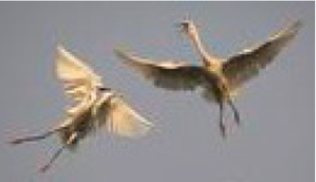
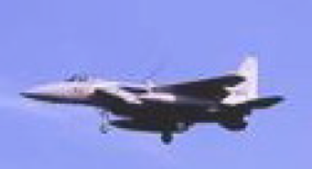
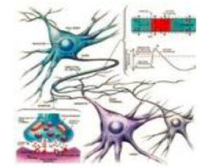
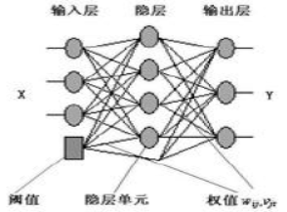
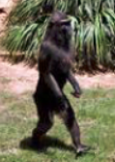

不同学派的理论之争
符号主义
智能的基础是知识，其核心是知识表示和知识推理；知识可用符号表示，也可用符号进行推理，因而可以建立基于知识的人类智能和机器智能的统一的理论体系。
联结主义提出了智能行为的基元是神经元，而不是符号；思维过程是神经元的联结活动过程，而不是符号运算过程；反对符号主义关于物理符号系统的假设。
行为主义
智能取决于感知和行动， “感知—动作”
模型；智能不需要知识、不需要表示、不需要推理；人工智能可以像人类智能那样逐步进化
不同学派的方法之争
符号主义
功能模拟
构造能够模拟大脑功能的智能系统。
联结主义
结构模拟
构造模拟大脑结构的神经网络系统。
行为主义
行为模拟
构造具有进化能力的智能系统。

Slide 73
第一章 主 要 内 容
1.1 人工智能的定义
1.2 人工智能的发展简史
1.3 人工智能的研究内容
1.4 人工智能研究方法与途径
1.5 人工智能研究领域
1.6 人工智能应用、现状及思考
1.7 人工智能对人类的影响

Slide 74
目前，人工智能能够完成的任务（Yes or No!）
打乒乓球；
在崎岖的山路上安全驾驶；
在深圳安全驾驶；
从网上买一周的货物；
从美康百货超市买一周的货物；
发现并证明一个新的数学定理；
成功的同一个人聊天一小时；
实施医学手术；
实时的将汉语翻译为英语；
有意识写一个的有趣的故事；
收拾碗筷和叠衣服；
（√）
（√）
（？）
（√）
（×）
（？）
（×）
（？）
（√）
（×）
（√）

Slide 75
1.5 人工智能研究领域
机器思维、机器感知、机器行为、机器学习
计算智能、分布智能、智能系统

Slide 76
1.5.1 机器思维
1. 推理
推理的概念：推理是指按照某种策略从已知事实出发利用知识推出所需结论的过程。
推理的类型：可根据所用知识的确定性，将其分为：
确定性推理，指推理所使用的知识和推出的结论都是可以精确表示的，其真值要么为真、要么为假。
不确定性推理，指推理所使用的知识和推出的结论可以是不确定的。所谓不确定性是对非精确性、模糊型和非完备性的统称。
推理的理论基础：逻辑是一门研究人们思维规律的学科，数理逻辑则是用数学的方法去研究逻辑问题。
确定性推理主要是基于一阶经典逻辑。它能解决的问题很有限。
不确定性推理主要基于非经典逻辑和概率等。
Notes:
非一阶经典逻辑是泛指除一阶经典逻辑以外的其他各种逻辑，如多值逻辑、模糊逻辑、模态逻辑、概率逻辑、默认逻辑、次协调逻辑及泛逻辑等。
最常用的不确定性推理方法：基于可信度的确定性理论，基于Bayes公式的主观Bayes方法，基于贝叶斯网络的概率推理和基于模糊逻辑的可能性理论等。

Slide 77
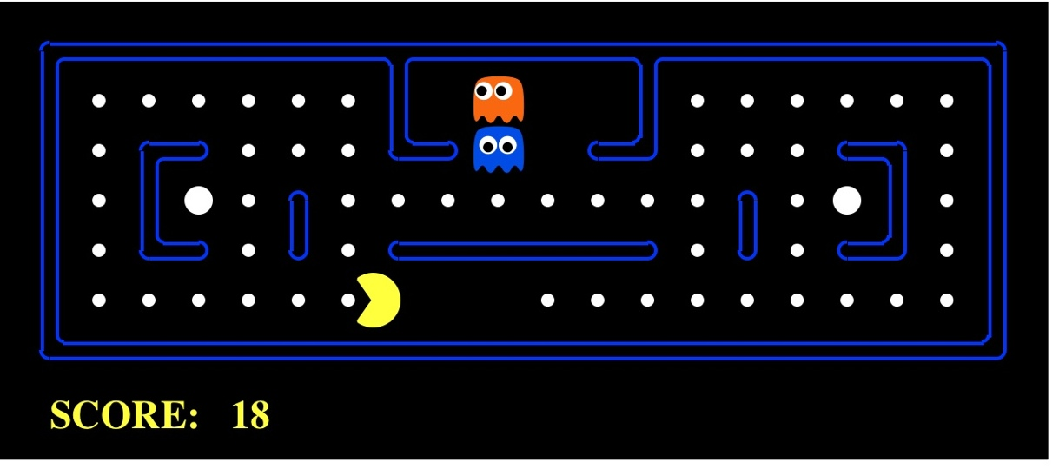
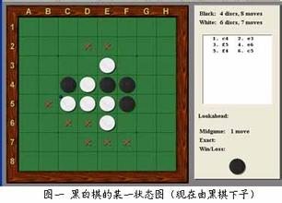
1.5.1 机器思维
2. 搜索
搜索的概念：是指为了达到某一目标，不断寻找推理线路，以引导和控制推理，使问题得以解决的过程。
搜索的类型：可根据问题的表示方式将其分为两大类型
状态空间搜索是一种用状态空间法求解问题时的搜索方法；
与/或树搜索是一种用问题规约法求解问题时的搜索方法。
博弈树搜索：博弈是一个典型的搜索问题。到目前为止，人们对博弈的研究还主要是以下棋为对象。
Notes:
问题求解：例如国际象棋、五子棋，问题求解归结为搜索和问题归约。
逻辑推理：1976年美国阿佩尔等人合作解决了长达124年的难题---‘四色定理’证明。三台大型计算机，计算1200小时。

Slide 78
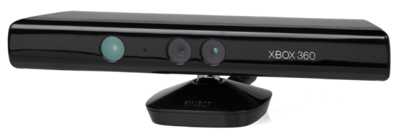
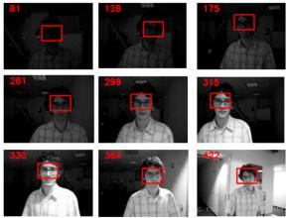
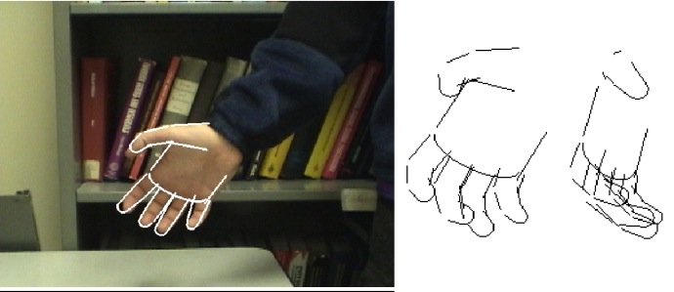
1.5.2 机器感知
1. 计算机视觉
概念：用计算机来实现或模拟人类的视觉功能，其主要研究目标是使计算机具有通过二维图像认知三维环境信息的能力。
重要性：在人类感知到的外界信息中，有80%以上是通过视觉得到的。
计算机视觉：不仅仅指对光信号的感受，它包括了对视觉信息的获取、传输、处理、存储与理解的全过程。
Notes:
视觉系统
人类视觉系统的功能是通过眼睛与大脑共同实现的。人们视野中的物体在可见光的照射下，先在眼睛的视网膜上形成图像，然后由感光细胞转换成神经脉冲信号，再经神经纤维传入大脑皮层，最后由大脑皮层对其进行处理与理解。

Slide 79
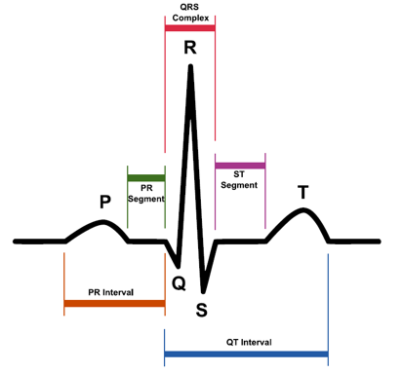
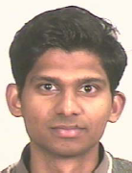





1.5.2 机器感知
2. 模式识别
模式识别的概念
是指让计算机能够对给定的事物进行鉴别，并把它归入与其相同或相似的模式中。
被鉴别的事物可以是物理的、化学的、生理的，也可以是文字、图像、声音等。
Notes:
模式识别的一般过程
(1) 采集待识别事物的模式信息；
(2) 对其进行各种变换和预处理，从中抽出有意义的特征或基元，得到待识别事物的模式；
(3) 与机器中原有的各种标准模式进行比较，完成对待识别事物的分类识别；
(4) 输出识别结果。

Slide 80





1.5.2 机器感知
3. 自然语言理处理
自然语言处理就是要研究人类与计算机之间进行有效交流的各种理论和方法。
语音处理
自然语言理解
机器翻译
“不出5年，机器将可理解
自然语言”
Notes:
不仅对智能人机接口，而且对不确定人工智能的研究都具有重大的理论价值。
《危险边缘》是哥伦比亚广播公司益智问答游戏节目，已经经历了数十年历史。该节目的比赛以一种独特的问答形式进行，问题设置的涵盖面非常广泛，涉及到历史、文学、艺术、流行文化、科技、体育、地理、文字游戏等等各个领域。根据以答案形式提供的各种线索，参赛者必须以问题的形式做出简短正确的回。与一般问答节目相反，《危险边缘》以答案形式提问、提问形式作答。参赛者需具备历史、文学、政治、科学和通俗文化等知识，还得会解析隐晦含义、反讽与谜语等，而电脑并不擅长进行这类复杂思考。

Slide 81




1.5.3 机器行为
智能控制/制造
智能控制的概念
是指那种无需或需要尽可能少的人工干预就能独立的驱动智能机器实现其目标的控制过程。它是人工智能技术与传统自动控制技术相结合的产物。
主要应用领域
Notes:
智能机器人系统、计算机集成制造系统（CIMS）、复杂工业过程的控制系统、航空航天控制系统、社会经济管理系统、交通运输系统、环保及能源系统等。

Slide 82
1.5.4 机器学习
机器学习就是让计算机能够像人那样自动地获取新知识，并在实践中不断地完善自我和增强能力。
机器学习是机器获取知识的根本途径，同时也是机器具有智能的重要标志。
机器学习有多种不同的分类方法，如果按照对人类学习的模拟方式，机器学习可分为符号学习和神经学习等

Slide 83
1.5.4 机器学习
1. 符号学习
符号学习的概念是指从功能上模拟人类学习能力的机器学习方法，它是一种基于符号主义学派的机器学习观点。
符号学习的类型
可根据学习策略，即学习中所使用的推理方法，将其分为记忆学习、归纳学习、演绎学习等。
2. 神经学习
神经学习的概念神经学习也称为连接学习，它是一种基于人工神经网络的学习方法。现有研究表明，人脑的学习和记忆过程都是通过神经系统来完成的。在神经系统中，神经元既是学习的基本单位，同时也是记忆的基本单位。
神经学习的类型
感知器学习、BP网络学习、Hopfield网络
Notes:
记忆学习它是一种最基本的学习方法，原因是任何学习系统都必须记住它们所获取的知识，以便将来使用。
归纳学习是指以归纳推理为基础的学习，它是机器学习中研究得较多的一种学习类型，其任务是要从关于某个概念的一系列已知的正例和反例中归纳出一个一般的概念描述。例如，示例学习和决策树学习。
演绎学习是指以演绎推理为基础的学习，解释学习是一种演绎学习方法， 它是在领域知识的指导下，通过对单个问题求解例子的分析，构造出求解过程的因果解释结构，并对该解释结构进行概括化处理，得到一个可又来求解类似问题的一般性知识。
感知器学习实际上是一种基于纠错学习规则，采用迭代的思想对连接权值和阈值进行不断调整，直到满足结束条件为止的学习算法。
BP网络学习是一种误差反向传播网络学习算法。这种学习算法的学习过程由输出模式的正向传播过程和误差的反向传播过程所组成。其中，误差的反向传播过程用于修改各层神经元的连接权值，以逐步减少误差信号，直至得到所期望的输出模式为止。
Hopfield网络学习实际上是要寻求系统的稳定状态，即从网络的初始状态开始，逐渐向其稳定状态过渡，直至达到稳定状态为止。至于网络的稳定性，则是通过一个能量函数来描述的。

Slide 84
1.5.5 计算智能
计算智能（Computational Intelligence，CI）是借鉴仿生学的思想，基于人们对生物体智能机理的认识，采用数值计算的方法去模拟和实现人类的智能。
计算智能的三大基本领域包括神经计算、进化计算、模糊计算。
Notes:
智能机器人系统、计算机集成制造系统（CIMS）、复杂工业过程的控制系统、航空航天控制系统、社会经济管理系统、交通运输系统、环保及能源系统等。

Slide 85

1.5.5 计算智能
1. 神经计算
神经计算的概念：亦称神经网络(Neural Network，NN)，它是通过对大量人工神经元的广泛并行互联所形成的一种人工网络系统，用于模拟生物神经系统的结构和功能。
主要研究内容：包括人工神经元的结构和模型，人工神经网络的互连结构和系统模型，基于神经网络的联结学习机制等
神经网络具有自学习、自组织、自适应、联想、模糊推理等能力，在模仿生物神经计算方面有一定优势。目前，神经计算的研究和应用已渗透到许多领域，如机器学习、专家系统、智能控制、模式识别等。
Notes:
人工神经元：是指用人工方法构造单个神经元，它有抑制和兴奋两种工作状态， 可以接受外界刺激，也可以向外界输出自身的状态，用于模拟生物神经元的结构和 功能，是人工神经网络的基本处理单元。
人工神经网络的互连结构（或称拓扑结构）是指单个神经元之间的连接模式，它是构造神经网络的基础。从互连结构的角度，神经网络可分为前馈网络和反馈网络 两种主要类型。
网络模型是对网络结构、连接权值和学习能力的总括。最常用的有传统的感知器模型，具有误差前向传播功能的前向传播网络模型，采用反馈连接方式的反馈网络 模型等。

Slide 86

1.5.5 计算智能
2. 进化计算
进化计算的概念
是一种模拟自然界生物进化过程与机制，进行问题求解的自组织、自适应的随机搜索技术。它以达尔文进化论的“物竟天择、适者生存”作为算法的进化规则，并结合孟德尔的遗传变异理论，将生物进化过程中的繁殖、变异、竞争和选择引入到了算法中，是一种对人类智能的演化模拟方法。
进化计算的主要分支
遗传算法、进化策略、进化规划和遗传规划四大分支。其中，遗传算法是进化计算中最初形成的一种具有普遍影响的模拟进化优化算法。
Notes:
遗传算法的基本思想
(美国密执安大学霍兰德教授1962提出)是使用模拟生物和人类进化的方法来求解复杂问题。它从初始种群出发，采用优胜略汰、适者生存的自然法则选择个体，并通过杂交、变异产生新一代种群，如此逐代进化，直到满足目标为止。
其算法是受生物进化过程中“优胜劣汰”的自然选择机制和遗传信息的传递规律的影响，通过程序迭代模拟这一过程，把要解决的问题看作环境，在一些可能的解组成的种群中，通过自然演化寻求最优解。
在进化算法中，从一组随机生成的出事个体出发，仿效生物的遗传方式，主要采用复制、交换、突变这三种一串操作，衍生出下一代的个体。再根据适应度的大小进行个体的优胜劣汰，提高新一代群体的质量，在经过反复多次迭代，逐步逼近最优解。从数学角度讲，进化算法实质上是一种搜索寻优的方法。
进化计算的搜索策略不是盲目搜索，也不是穷举搜索，而是以目标函数为指导的搜索方式。进化算法一般采用天然的并行结构，且借助交叉和变异产生新个体，不断产生新个体，扩大搜索范围，因此它不易于陷入局部最优点，并能以较大的概率找到全局最优点。

Slide 87
1.5.5 计算智能
3.模糊计算
模糊计算：亦称模糊系统，是通过对人类处理模糊现象的认知能力的认识，用模糊集合和模糊逻辑去模拟人类的智能行为的。模糊集合与模糊逻辑是美国加州大学扎德(Zadeh)教授1965年提出来的一种处理因模糊而引起的不确定性的有效方法。
模糊概念的定义：通常，人们把那种因没有严格边界划分而无法精确刻画的现象称为模糊现象，并把反映模糊现象的各种概念称为模糊概念。例如，“大”、“小”、“多”、“少”等。
模糊概念的表示：通常是用模糊集合来表示的，而模糊集合又是用隶属函数来刻画的。一个隶属函数描述一个模糊概念，其函数值为[0, 1]区间的实数，用来描述函数自变量所代表的模糊事件隶属于该模糊概念的程度。
Notes:
模糊计算的争论：一方面模糊逻辑存在一定缺陷；另一方面它在推理、控制、决策等方面得到了非常广泛的应用。

Slide 88

1.5.6 分布智能
分布智能的概念
分布智能主要研究在逻辑上或物理上分布的智能系统之间如何相互协调各自的智能行为，实现问题的并行求解。
1.5.7 智能系统
智能系统可以泛指各种具有智能特征和功能的软硬件系统。这里主要介绍除前述研究内容以外的专家系统和智能决策支持系统。
专家系统
专家系统是一种基于知识的智能系统，它将领域专家的经验用知识表示方法表示出来，并放入知识库中，供推理机使用。
随着计算网络、多Agent、计算智能等技术的发展，出现了模糊专家系统、神经网络专家系统、基于Web的专家系统、协同式专家系统和分布式专家系统等。
Notes:
智能机器人系统、计算机集成制造系统（CIMS）、复杂工业过程的控制系统、航空航天控制系统、社会经济管理系统、交通运输系统、环保及能源系统等。

Slide 89

AI branches
http://dy.163.com/v2/article/detail/D0DIB6AR0511D89H.html
Microsoft Asia (微软亚洲研究院)

Slide 90
第一章 主 要 内 容
1.1 人工智能的定义
1.2 人工智能的发展简史
1.3 人工智能的研究内容
1.4 人工智能研究方法与途径
1.5 人工智能研究领域
1.6 人工智能应用、现状及思考
1.7 人工智能对人类的影响

Slide 91
1.6 人工智能的应用、现状与思考
1.6.1 人工智能的典型应用
1. 智能机器人
2. 智能网络
3. 智能游戏

Slide 92



月球自主车
前苏联研制的月球车一号
(1970年11月）
“阿波罗”15号飞船上宇航员艾尔文在检查月球车上的设备 (1971年7月）

Slide 93

中国自主设计的月球车
Notes:
中国登月计划取得突破，MR－2月球车采用了独立驱动的六轮摇臂式行走系统，可在松软的模拟月壤上行走自如，可爬越30度斜坡，跨越25厘米障碍。行进速度为每小时100米，最快可达每秒5厘米，同时配备了一套自主视觉导航系统，可观察前方3米以内的地貌，通过计算建立三维立体地图，判断行进路径，遇到大于30度斜坡、高于25厘米的石块，或者直径大于2米以上的撞击坑时，能够进行避让行走。

Slide 94


大狗（BigDog）机器人
大鸟(SmartBird）机器人

Slide 95


无人驾驶汽车

Slide 96


智能机器人
2003年，日本东北大学
能跳华尔兹舞的智能机器人
完成五子棋下棋全过程的机器人
Notes:
2003年7月17日，在日本仙台市，一名日本东北大学学生与一个会跳舞的智能机器人跳华尔兹舞。这个由日本东北大学研发小组开发的智能机器人能够根据舞伴作用在它的手臂和背上的力量大小判断舞伴的下一个动作。

Slide 97
1.6.2 人工智能的现状与思考
1. 多学科交叉研究
人工智能理论基础研究
应强调与脑科学、认知科学、心理学、信息科学、生物学、逻辑学、物理学和数学等学科的交叉研究。
2. 多学派和多技术融合研究
多学派融合是一种必然趋势
符号主义：高层、宏观
联结主义：底层、微观
行为主义：感知反应、进化
三大学派各有所长、各有所短，它们各自经过一段时间的分立研究之后， 正逐步开始走向融合。多学派融合是人工智能发展的一种必然趋势。
Notes:
多学派融合需要解决的关键问题
(1) 不同学派之间的共同机制是什么？
(2) 怎样建立一个统一的智能理论体系？
(3) 如何真正实现它们之间的有机融合？
等。
多技术融合是一种必须
现有智能技术只有与现有主流信息技术、信息平台融合，才能有更广阔的发展和应用前景。

Slide 98




1.6.2 人工智能的现状与思考
3. 分布智能研究
分布智能：
主要研究在逻辑上或物理上分布的智能系统之间如何相互协调各自的智能行为，实现问题的并行求解。
4. 群体智能研究
群体智能
是指无智能的或具有简单智能的个体通过群体协作和组织所表现出来的智能。主要研究单个个体，如何通过群内个体的连接、信息交流、沟通、组织和自组织去产生群体的智能
Notes:
多Agent系统：
主要研究如何在一群自主的Agent之间进行智能行为的协调，去创建一个能够共同处理单个目标或多个目标的分布的智能群体。
多Agent系统的工作方式：
它由多个自主Agent组成，其中每个Agent都可以自主运行和自主交互， 即当一个Agent 需要与别的Agent合作时，就通过相应的通信机制去寻找可以合作并愿意合作的Agent，以共同解决问题。
蚁群算法：起源于对蚁群寻找食物行为的模拟。一些蚂蚁在外寻找食物， 每只蚂蚁找到了食物都会返回巢中通知同伴，并在路径上留下“气味”，越近的路径气味会越浓，所有蚂蚁都会沿这条最近的路径去捕获该食物。

Slide 99

1.6.2 人工智能的现状与思考
7. 认知计算与情感计算研究
8. 智能系统与智能服务
5. 社会智能研究
6. 集成智能研究
面向复杂社会系统、适应新型社会问题特点的智能计算理论。社会科学基础理论模型到计算技术的映射机制。
它不是侧重于模拟个体的高级认知能力，其智能行为更多的是在由群体构成的社会 环境下完成各种社会活动时体现出来的。
认知计算就是要赋予计算机类似于人的认识事物、获取知识和应用知识的能力。
情感计算就是要赋予计算机类似于人一样的观察、理解和生成各种情感特征的能力
利用智能技术建造智能系统，推进社会智能化进程
主要包括：基于智能网络的智能服务，基于智能机器人的智能服务，基于智能软件的智能服务，基于智能产品的智能服务等。
脑-机接口（BCI）的研究进一步证实了集成智能的可能性。

Slide 100
1.6.2 人工智能的现状与思考
当前，人工智能的发展方向在哪里？
中国科学院院士、清华大学人工智能研究院院长张钹院士认为，只有从技术上取得突破，才能推进创新应用，因此，综合第一代知识驱动型 AI 与第二代数据驱动型 AI，张钹院士提出了第三代人工智能的四要素：知识、数据、算法、算力。
南京大学计算机系主任、人工智能学院院长、CCF会士、ACM、AAAI、IEEE、IAPR Fellow周志华教授表示，“现在都知道人工智能技术发挥作用需要数据、算法和算力这三要素，未来需要把知识这个要素也考虑进来。
哈尔滨工业大学人工智能研究院院长,IEEE FELLOW刘劼教授，“人工智能有ABCD四个方面，A算法、B数据、C算力，现在还增加了D（Domain领域），是研究的新范式。”

Slide 101
第一章 主 要 内 容
1.1 人工智能的定义
1.2 人工智能的发展简史
1.3 人工智能的研究内容
1.4 人工智能研究方法与途径
1.5 人工智能研究领域
1.6 人工智能应用、现状及思考
1.7 人工智能对人类的影响

Slide 102
1.7 人工智能对人类的影响
1. 对经济的影响
2. 对社会的影响
3. 对文化的影响
※直接经济效益
※劳务就业问题
※社会结构变化
※思维方式与观念的变化
※心理上的威胁
※技术失控的危险
※引起的法律问题
※改善人类语言
※推动计算机技术发展
※改善文化生活
Notes:
为它的建造者、拥有者和用户带来明显的经济效益。用比较经济的方法执行任务而不需要有经验的专家，可以极大地减少劳务开支和培养费用。
人工智能应用要求繁重的计算，促进了并行处理和专用集成芯片的开发。算法发生器和灵巧的数据结构获得应用，自动程序设计技术对软件开发产生积极影响。
社会结构从“人-机器”变为“人-智能机器-机器”
心理上的威胁 人工智能还使一部分社会成员感到心理上的威胁，或叫做精神威胁。人们一般认为，只有人类才具有感知精神，而且以此与机器相别。如果有一天，这些人开始相信机器也能够思维和创作，那么他们可能会感到失望，甚至感到威胁。他们担心：有朝一日，智能机器的人工智能会超过人类的自然智能，使人类沦为智能机器和智能系统的奴隶。
技术失控：避免“智能犯罪”
阿西莫夫(I.Asimov)提出了"机器人三守则"： (1) 机器人必须不危害人类，也不允许它眼看人类受害而袖手旁观。 (2) 机器人必须绝对服从人类，除非这种服从有害于人类。 (3) 机器人必须保护自身不受伤害，除非为了保护人类或者是人类命令它作出牺牲。
法律问题：专家系统判断失误造成的损失由谁来负责？
1. 改善人类语言
根据语言学的观点，语言是思维的表现和工具，采用人工智能技术，综合应用语法、语义和形式知识表示方法，就有可能在改善知识的自然语言表示的同时，把知识阐述为适用的人工智能形式。
人工智能技术为人类文化生活打开了许多新的窗口。比如图像处理技术必将对图形艺术、广告和社会教育部门产生深远的影响。比如现有的智力游戏机将发展为具有更高智能的文化娱乐手段。

Slide 103
人工智能是否有可能取代人类？

Slide 104
※ 对经济的影响
人工智能推动计算机技术发展
人工智能应用要求繁重的计算，促进了并行处理和专用集成芯片的开发。算法发生器和灵巧的数据结构获得应用，自动程序设计技术对软件开发产生积极影响。

Slide 105
※ 人工智能对社会的影响
劳务就业问题
社会结构变化
思维方式与观念的变化
心理上的威胁
技术失控的危险
引起的法律问题
Notes:
社会结构从“人-机器”变为“人-智能机器-机器”
心理上的威胁 人工智能还使一部分社会成员感到心理上的威胁，或叫做精神威胁。人们一般认为，只有人类才具有感知精神，而且以此与机器相别。如果有一天，这些人开始相信机器也能够思维和创作，那么他们可能会感到失望，甚至感到威胁。他们担心：有朝一日，智能机器的人工智能会超过人类的自然智能，使人类沦为智能机器和智能系统的奴隶。
技术失控：避免“智能犯罪”
阿西莫夫(I.Asimov)提出了"机器人三守则"： (1) 机器人必须不危害人类，也不允许它眼看人类受害而袖手旁观。 (2) 机器人必须绝对服从人类，除非这种服从有害于人类。 (3) 机器人必须保护自身不受伤害，除非为了保护人类或者是人类命令它作出牺牲。
法律问题：专家系统判断失误造成的损失由谁来负责？

Slide 106
※ 人工智能对文化的影响
1. 改善人类语言
根据语言学的观点，语言是思维的表现和工具，采用人工智能技术，综合应用语法、语义和形式知识表示方法，就有可能在改善知识的自然语言表示的同时，把知识阐述为适用的人工智能形式。

Slide 107
※ 人工智能对文化的影响
2.改善文化生活
人工智能技术为人类文化生活打开了许多新的窗口。比如图像处理技术必将对图形艺术、广告和社会教育部门产生深远的影响。比如现有的智力游戏机将发展为具有更高智能的文化娱乐手段。

